Slide 1


Вместе к успеху
Социальный проект

Slide 2
Цель проекта:
Содействие социальной адаптации в обществе, повышение качества жизни детей с инвалидностью, развитие способностей и реализация личностного потенциала через внедрение системы наставничества.

Slide 3
Задачи проекта:
повышение профессиональной компетенции специалистов Учреждения в вопросах организации наставнической деятельности, внедрения обучающих программ для волонтеров и курирования наставников и совершенствование системы наставничества;
развитие способностей и реализация личностного потенциала детей с инвалидностью;
социально-бытовая адаптация детей с инвалидностью;
обеспечение информационного сопровождения реализации Проекта через публикации в СМИ, изготовление социальной рекламы, издание буклетов, памяток.
обобщение опыта и распространение инновационной социальной практики в регионе;

Slide 4
Целевая группа:
Дети с инвалидностью, испытывающие трудности в социальной адаптации, в возрасте от 10 до 18 лет
Территория реализации проекта:
Проект реализуется на территории МО ГО «Сыктывкар»

Slide 5
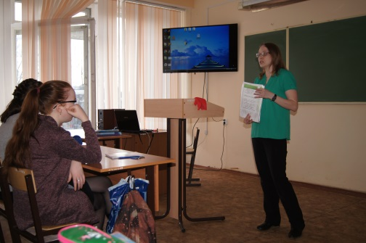
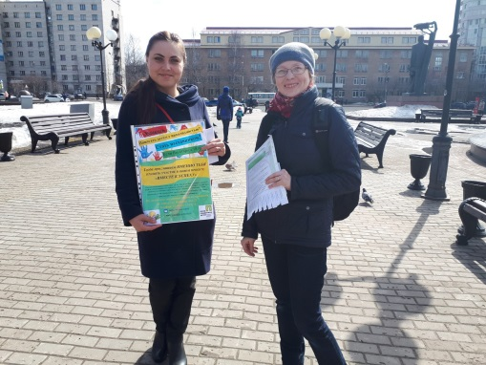
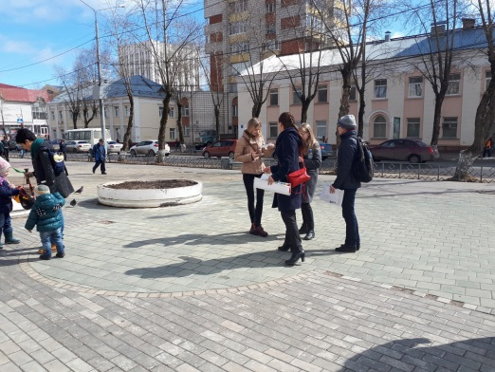
Информационные компании:
3 агитационные встречи со студентами ВУЗов и СУЗов г. Сыктывкар;
раздача буклетов, памяток, флаеров , объявлений на улицах города Сыктывкар

Slide 6
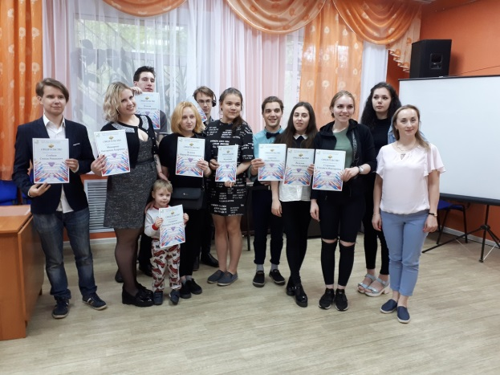
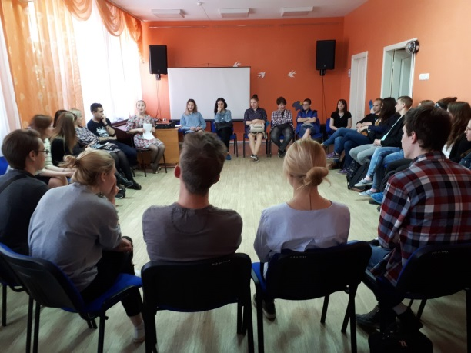
Школа волонтеров:
Для 20 добровольцев прошла «Школа волонтеров»
В процессе обучения молодые люди получили навыки и знания, необходимые для участия в волонтёрской деятельности, в том числе те, которые помогут выстраивать отношения с детьми с инвалидностью.

Slide 7
Наши планы по проекту:
Формирование целевой группы и разработка индивидуальных планов работы с детьми
Формирование пар «наставник – ребенок»
Организация совместной деятельности наставника и ребенка
Сопровождение сформированных пар куратором»
Проведение культурно – досуговых и спортивно-оздоровительных мероприятий

Slide 8
Спасибо за внимание!

